Slide 1






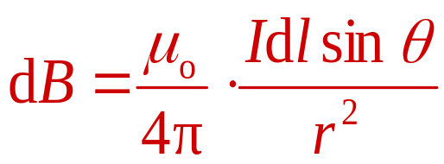


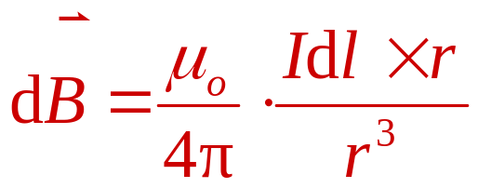




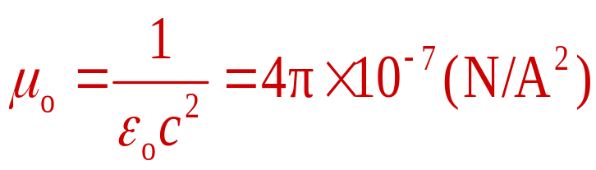
7.2 毕奥－萨伐尔定律
一、毕奥－萨伐尔定律
电流元 在空间 点
产生的磁场 的大小为：
P
*
μ₀ 称为真空磁导率,在国际单位制中:

Slide 2
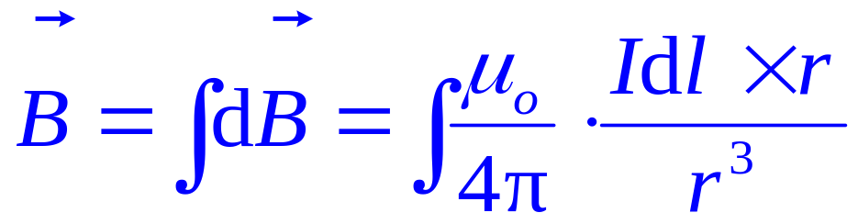
任意载流导线在 p点处的磁感应强度：
上式也称为磁感应强度叠加原理。
毕奥－萨伐尔定律不能由实验直接证明, 然而由这个定律出发得到的结果都很好的和实验相符合。
P
*

Slide 3

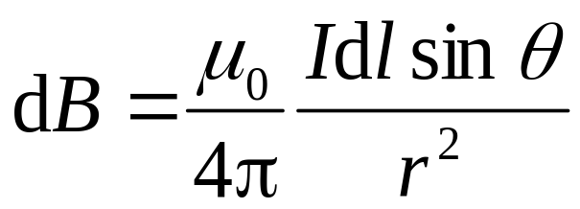




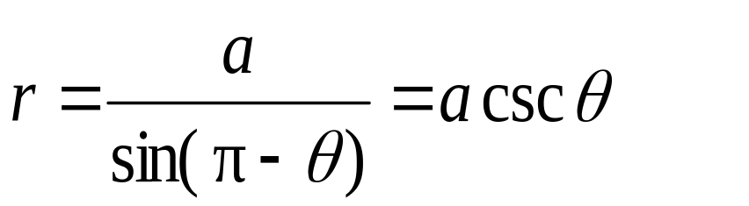

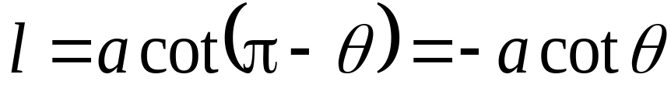
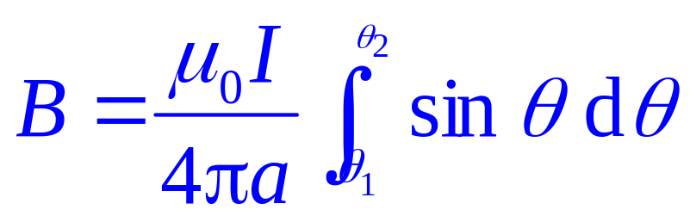
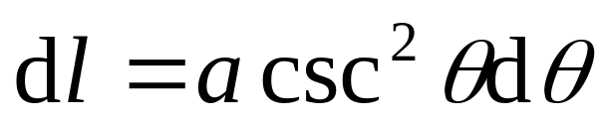
二、毕奥－萨伐尔定律的应用
例1 求距离载流直导线为a 处一点P 的磁感应强度。
I
解
l
a
P

Slide 4
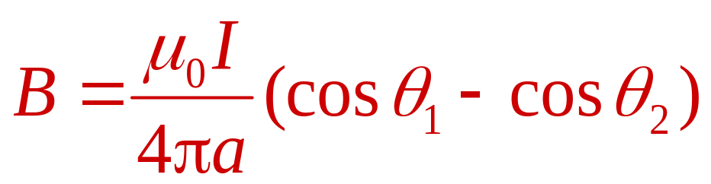




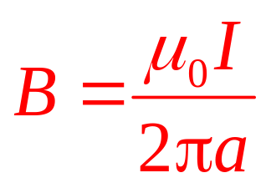

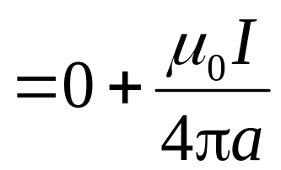
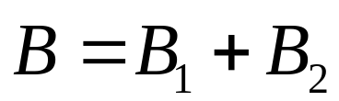
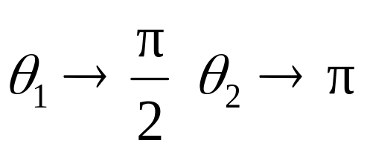

讨论
I
(1) 无限长直导线
方向：右螺旋法则
(2) 任意形状直导线
2
P
I
a
1

Slide 5




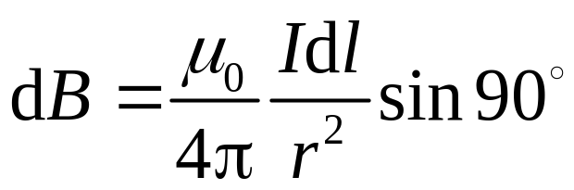
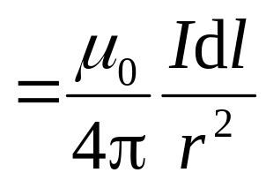


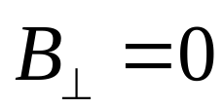

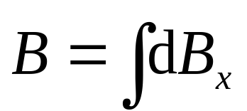
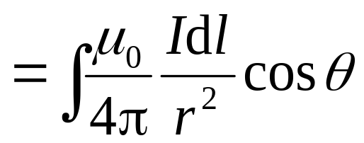
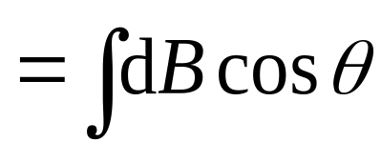
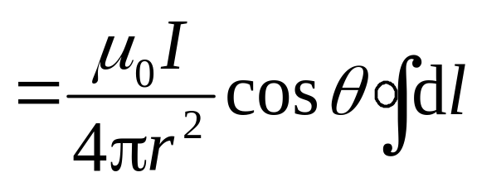
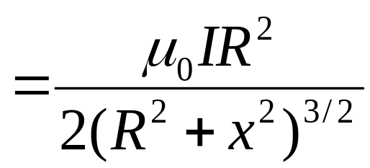
例2求轴线上一点 P 的磁感应强度。
R
O
x
P
x
根据对称性
方向满足右手定则。

Slide 6
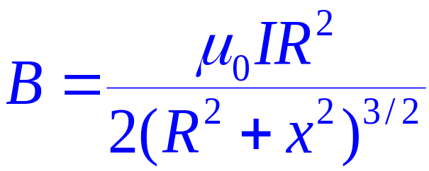

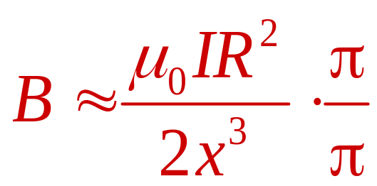
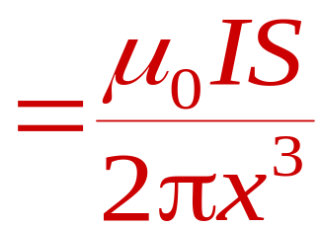
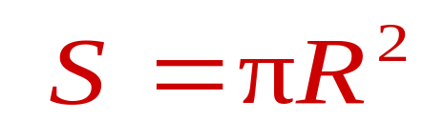
讨论
(1) x >> R

Slide 7
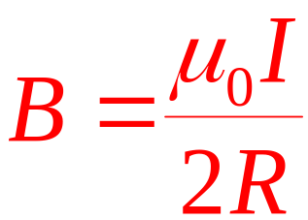
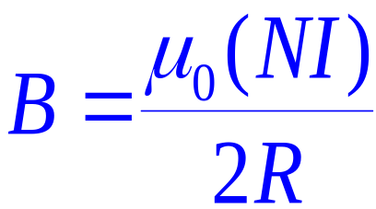

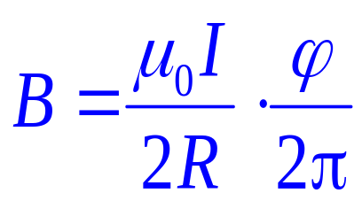
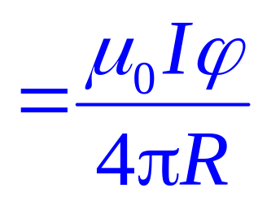

(2) x = 0
载流圆线圈的圆心处
N 匝圆线圈
(3) 一段圆弧在圆心处产生的磁场

Slide 8
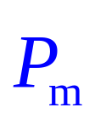

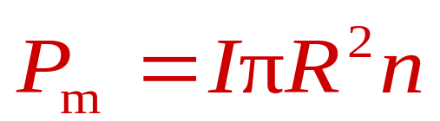
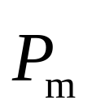
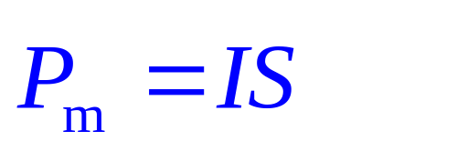
磁矩
在静电场中讨论过电偶极子,并引入电矩 ，在磁场中可以类似的引入磁矩 。
定义磁矩：
I
R
也可写成：
S
磁矩的大小为 P_{m} = IS , 方向由右手螺旋定则给出。

Slide 9
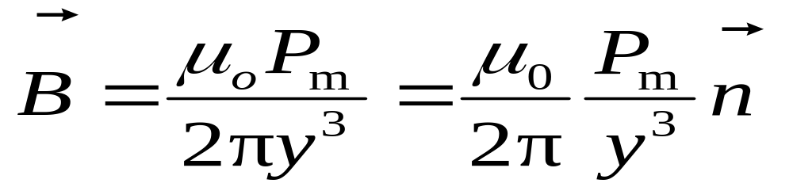

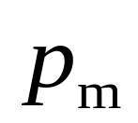



圆电流的磁感应强度可以写成：
磁矩
I
只有当圆形电流的面积S 很小, 或场点距圆电流很远时, 才能把圆电流叫做磁偶极子。
S
I
S

Slide 10
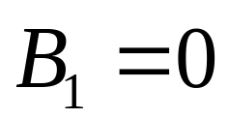
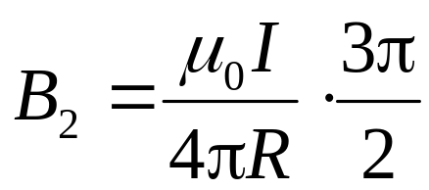
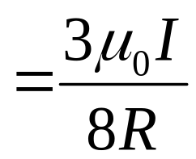
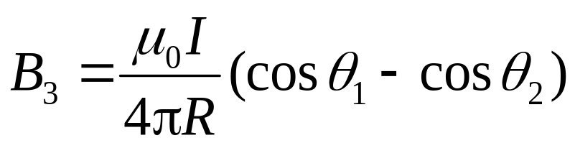
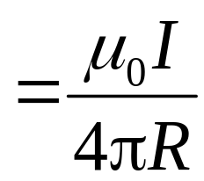


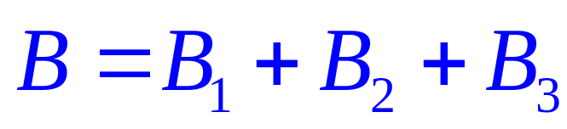
例3如图，求O 点的磁感应强度。
解
2
I
1
O
R
3

Slide 11
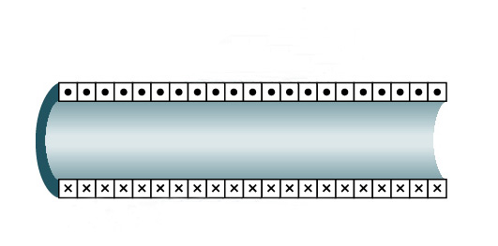




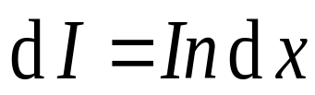
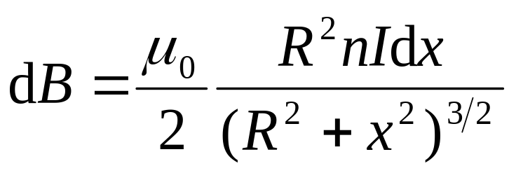
例4 载流螺线管轴线上的磁场
r
螺线管半径为 R
导线中电流为 I
单位长度线圈匝数 n
x
R
O
x
在螺线管上的 x 处截取一小段

Slide 12
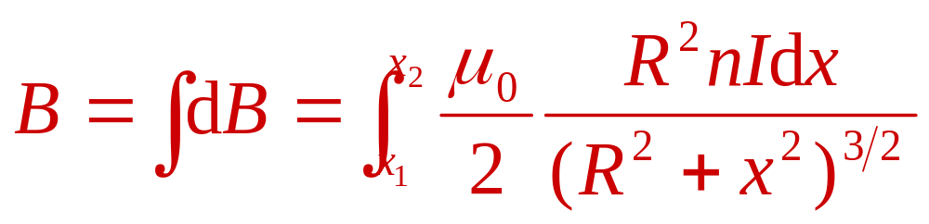
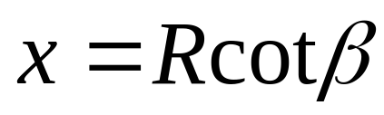
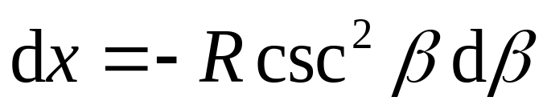
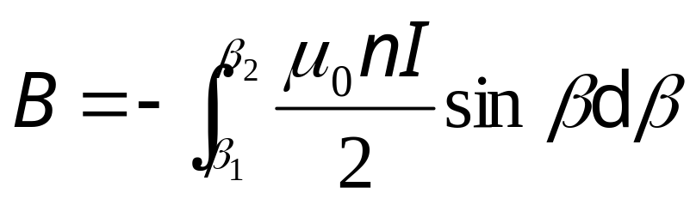
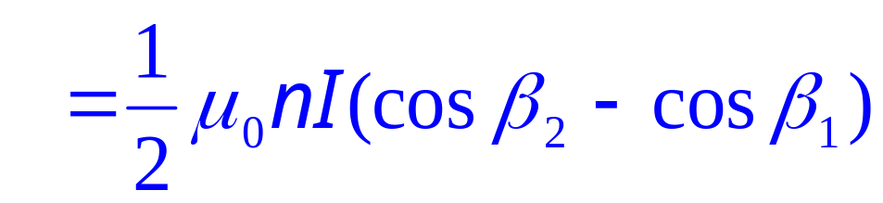
r
x
R
O
x

Slide 13












讨论
（1）无限长螺线管
（2） 半无限长载流螺线管

Slide 14




三、运动电荷的磁场
导体中的电流所激发的磁场, 实际上是由大量定向运动的电荷所激发的, 这已为实验直接证明。
S
以电荷为q、速度为v 的正电荷作研究对象,在电流元中，单位时间通过S的电流:
—电流密度的大小。

Slide 15





电流元：
在 导线中载流子数 , 所以一个载流子产生的磁场：

Slide 16









一个以速度 运动的电荷, 在距它r 处所激励的磁感应强度为：
运动电荷的磁场
+
×
正运动电荷的磁场
负运动电荷的磁场

Slide 17




例5 一长为l带电量为q的均匀带电细棒以速度v沿x轴正方向运动, 当其与y轴重合时, 棒的下端与原点的距离为a。求此时原点O处的磁场 。
解
y
v
l
y
a
x
O

Slide 18




例6 半径为R 的带电薄圆盘的电荷面密度为σ ,并以角速度ω 绕通过盘心垂直于盘面的轴转动。求圆盘中心的磁感应强度。

Slide 19








解法一
圆电流的磁场
向外
向内

Slide 20





解法二
运动电荷的磁场

